Slide 1
Наш профориентационный калейдоскоп

Slide 2
№ п/п | Тема | Дата | Форма | Место проведения | Категория участников
 | Участие в просмотре открытых уроков «ПроеКТОриЯ» | Сентябрь 2021 – май 2022 | Онлайн вебинар | ОУ | Обучающиеся 8-11 классов
 | Реализация ДООП «Разумный выбор» | Сентябрь 2021 – май 2022 | Групповая | МБУ ДО Центр сопровождения «Эдельвейс» | Обучающиеся 8-9 классов
 | Семинар – практикум (3-х дневный) «Профориентационная игра. Экономика региона» ЦПОиПП «Ресурс» г. Ярославль | 24, 27, 28 сентября 2021 | Семинар Очная форма | МБУ ДО Центр сопровождения «Эдельвейс» | Ответственные за профориентационную деятельность
 | «Профипарки» 8 классы -силовые структуры -медицина -рабочие профессии -пищевая сфера -финансовая сфера -педагогика 9, 10 классы -пищевая сфера -финансовая сфера -педагогика | Октябрь 2021 ноябрь 2021 декабрь2021 февраль 2022 март 2022 апрель2022 ноябрь2021 февраль2022 апрель 2022 | Диагностика, профпробы | МБУ ДО Центр сопровождения «Эдельвейс» | Ответственные за профориентационную деятельность
 | Участие в проекте ранней профессиональной ориентации школьников 6−11 классов «Билет в будущее» (фестиваль профессий) | Октябрь - ноябрь 2021 | Онлайн вебинар, профпробы | МБУ ДО Центр сопровождения «Эдельвейс», ОУ, ПАПК | Обучающиеся 6-11 классов, родители, педагоги
 | Осенняя профориентационная смена лагеря | Октябрь - ноябрь, 2021 | Групповая: тренинги, экскурсии, профпробы | МБУ ДО Центр сопровождения «Эдельвейс» | Обучающиеся ОУ
 | Реализация ДООП «Я - будущий педагог» | В течение года | Групповая | МБУ ДО Центр сопровождения «Эдельвейс» | Обучающиеся 10-11 классов
 | «Профориентационный нетворкинг» «Мама, папа гид» (родители, дети, работодатели) «Генеральные встречи» (глава города, главный врач и др.) | Ноябрь 2021 г. Март 2022 г. | Групповая | МБУ ДО Центр сопровождения «Эдельвейс» | Обучающиеся 11 классов
 | Цикл профориентационных часов на тему: «Мое будущее»; «Это мой выбор», «Востребованные профессии нашего времени» | Март – май 2021 | Групповая: занятия | ОУ | Обучающиеся 8-11 классов
 | Районный конкурс проектов «Здесь нам жить!» | Февраль – май 2021 | Индивидуальное участие | Администрация ПМР | Обучающиеся 11 классов

Slide 3
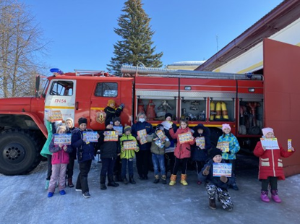
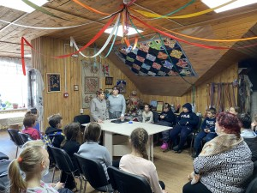
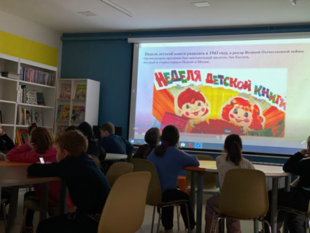
смены детского оздоровительного лагеря по программам «pro-будущее», «ПРОФИград» «город профессий»..

Slide 4
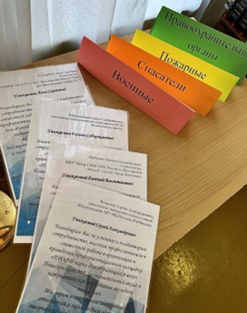
«Профи-парки» все профессии нужны… все профессии важны!

Slide 5
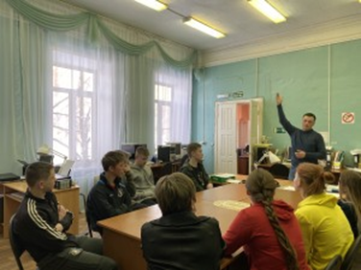
Силовые струкутуры

Slide 6
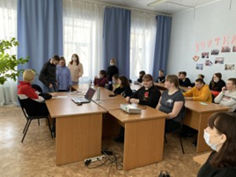
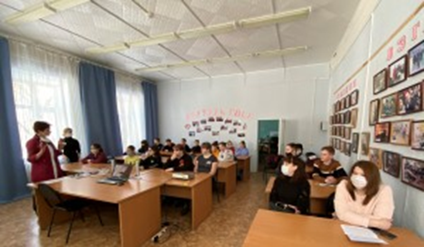
Медицина

Slide 7
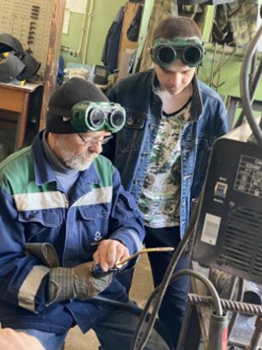
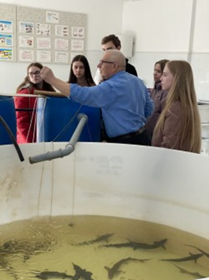
Рабочие профессии

Slide 8
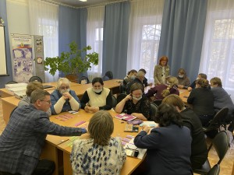
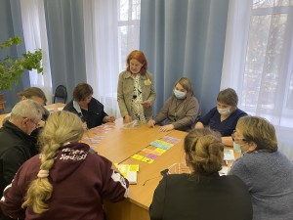
Сотрудничество с Центром «Ресурс» г. Ярославля

Slide 9
Спасибо!

